Slide 1

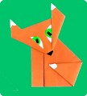

«Развитие речи детей с ОНР посредством техники Оригами»
Воспитатель высшей категории:
МДОАУ №78 «Пчелка»
Мирманова Зауреш Базарбаевна

Slide 2

«Истоки способностей и дарования детей – на кончиках их пальцев. От пальцев образно говоря, идут тончайшие нити – ручейки, которые питают источник творческой мысли. Другими словами, чем больше мастерства в детской руке, тем умнее ребёнок»
“Ум ребенка находится на кончиках его пальцев”.
В.А. Сухомлинский

Slide 3
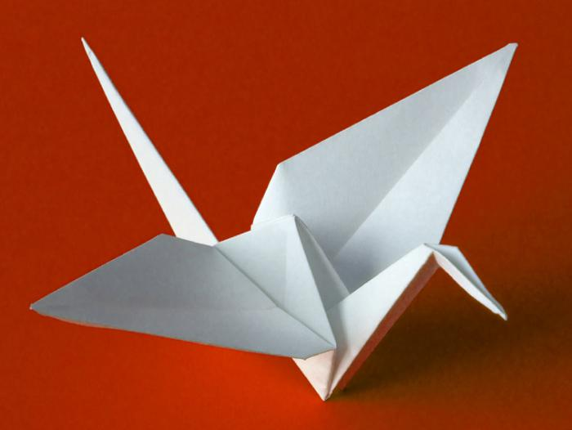
История возникновения оригами
Искусство оригами известно с давних времён. Впервые оно зародилось в Китае - на родине возникновения бумаги.
Позже распространилось в Японии. « Оригами» в переводе с японского - «ори» - бумага, «ками»- складывать.

Slide 4

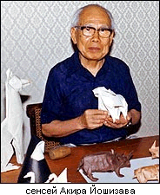
Первоначально оригами использовалось в религиозных обрядах. Долгое время этот вид искусства был доступен лишь представителям высших сословий, где признаком хорошего тона было владение техникой складывания из бумаги. Лишь после второй мировой войны оригами вышло за пределы Востока и попало в Америку и Европу, где сразу обрело своих поклонников.
Классическое оригами складывается из квадратного листа бумаги.
Существует определённый набор условных знаков, необходимых для того, чтобы зарисовать схему складывания даже самого сложного изделия. Большая часть условных знаков была введена в практику в середине XX века известным японским мастером Акирой Йошизавой

Slide 5
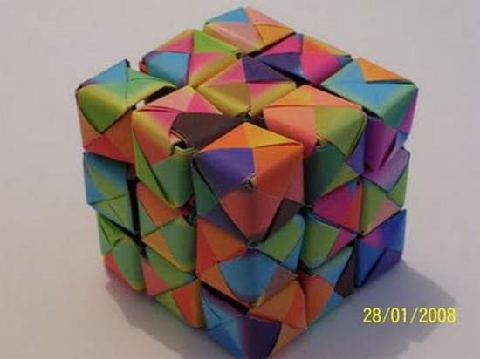
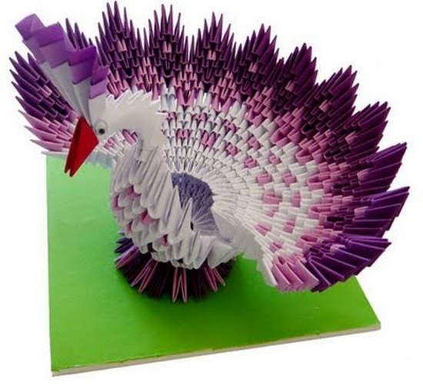
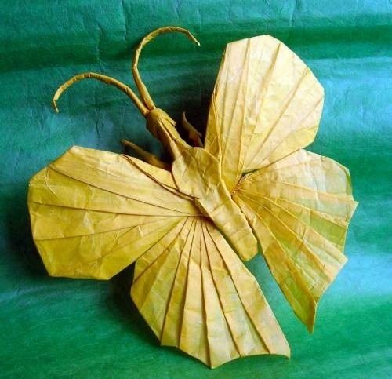
На сегодняшний день существует множество школ, направлений и техник Оригами. Они применяют новые материалы, например, фольгированную бумагу, и приспособления, например, ножницы или клей. Существуют модели, собранные из нескольких видов разноцветной бумаги, повторяющие формы современных предметов и классические фигуры, отдающие дань древней японской традиции. Главное в том, что искусство Оригами живет и развивается, не утрачивая своего обаяния и притягательности.

Slide 6
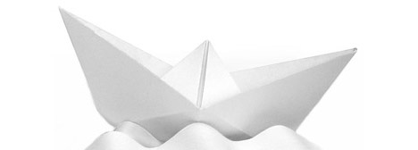
Бумага для оригами может быть любой, но она должна отвечать нескольким требованиям:
· бумага при сгибе не ломается;
· бумага хорошо держит складку, то есть поделка не раскрывается, а сохраняет форму;
· после разгибания складки на бумаге виден ровный рубец, а не испещренная мелкими складками линия;
· бумага имеет ровный цвет и не пачкает руки.
Этим требованиям отвечает бумага для ксерокопий.
Бумага для оригами может быть любого цвета. С помощью раскрашивания можно разнообразить фигурки и создавать целые серии.

Slide 7
Цель обучения оригами:
приобщение детей к миру оригами,
как эффективному средству развития творческих способностей и повышению речевой активности у детей старшего дошкольного возраста

Slide 8
Задачи обучения оригами:
Обучающие
Знакомить детей с основными геометрическими понятиями (квадрат, треугольник, угол, сторона, вершина и т.д.) и базовыми формами оригами.
Формировать умение следовать устным инструкциям.
Обучать различным приемам работы с бумагой.
Обогащать словарь ребенка специальными терминами.

Slide 9
Развивающие:
· Развивать внимание, память, логическое и пространственное воображения.
· Развивать мелкую моторику рук, точные движения пальцев, глазомер.
· Развивать художественный вкус, творческие способности и фантазии детей.
· Развивать пространственное воображение.
· Развивать умение создавать композиции из поделок, выполненных в технике оригами.
· Совершенствовать трудовые навыки и умения работы с бумагой, ножницами, клеем.

Slide 10
Воспитательные:
· Воспитывать интерес к искусству оригами.
· Расширять коммуникативные способностей детей.
· Формировать культуру труда.
· Способствовать созданию игровых ситуаций.

Slide 11
Связь мелкой моторики с речью
Движение рук – это основа для формирования навыков самообслуживания у детей. Уровень развития мелкой моторики является одним из важных показателей готовности ребёнка к обучению в школе. Движение пальцев рук влияют на развитие моторной функции речи и стимулируют развитие других психических функций, таких как мышление, память, внимание.

Slide 12
ПРИЕМЫ РАБОТЫ ПО РАЗВИТИЮ МЕЛКОЙ МОТОРИКИ
пальчиковая гимнастика
пальчиковые игры
графические упражнения («Дорожки», штриховки, обведение рисунков по линиям, соединение точек одной линией, рисование фигур, картинок, продолжение узоров по клеточкам, дорисовывание картинок, графические диктанты, срисовывание фигур);
самомассаж кистей и пальцев рук
работа со специальными пособиями (шнуровки, застежки, конструирование фигур из счетных палочек, спичек, мозаика и др.)

Slide 13
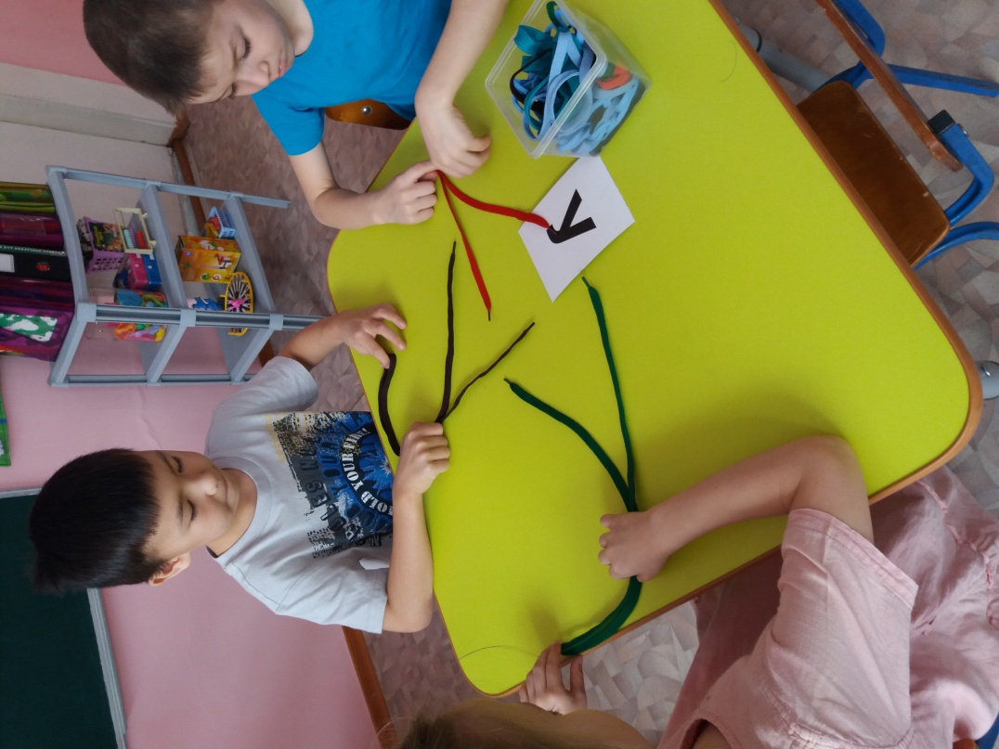
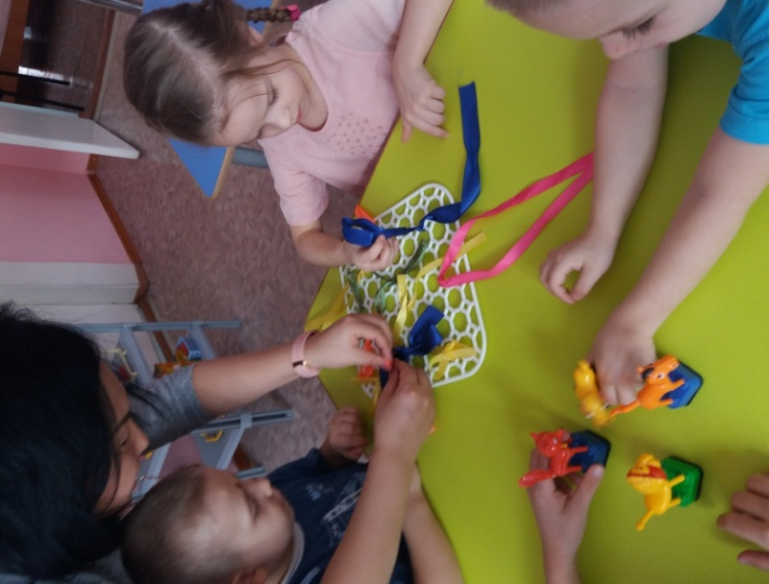
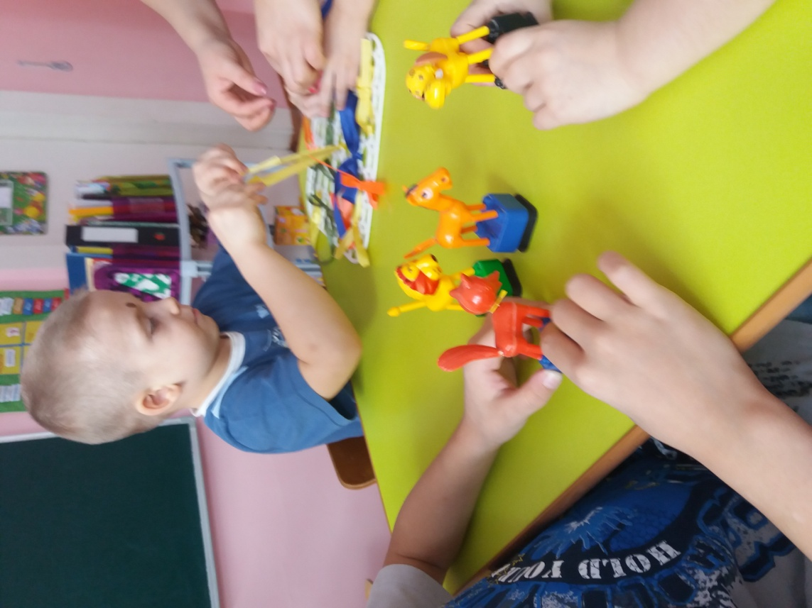
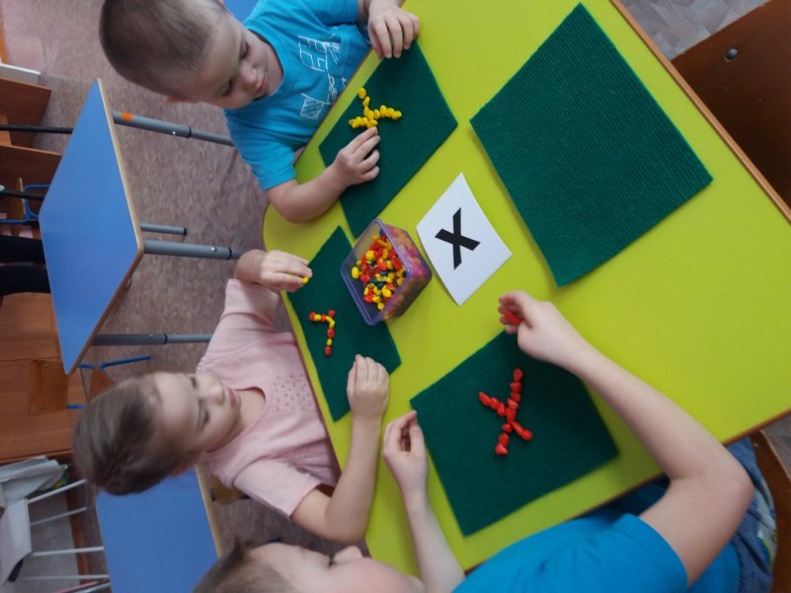

Slide 14
Работа по развитию мелкой моторики является важнейшим фактором:
стимулирующим речевое развитие ребенка;
способствующим улучшению артикуляционных движений;
подготовка кисти рук к письму;
повышающим работоспособность коры головного мозга.
Чем больше умеет рука, тем умнее ее обладатель.

Slide 15
В коррекционно – развивающей работе оригами является уникальным средством для развития мелкой моторики и речи.
Использование фигур оригами -
Театрализованная деятельность;
Формирование элементарных математических представлений;
Исследовательская деятельность;
Экспериментальная деятельность.

Slide 16
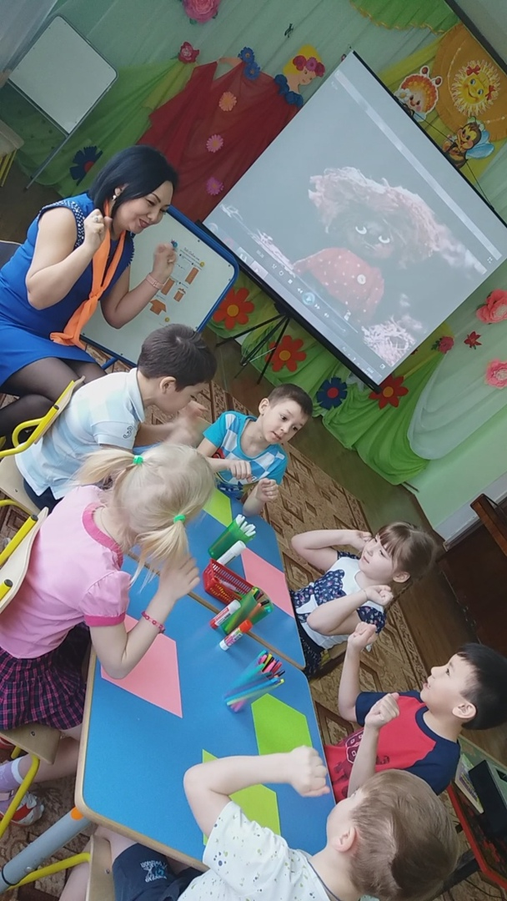
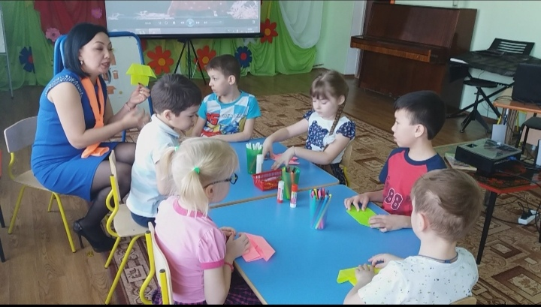
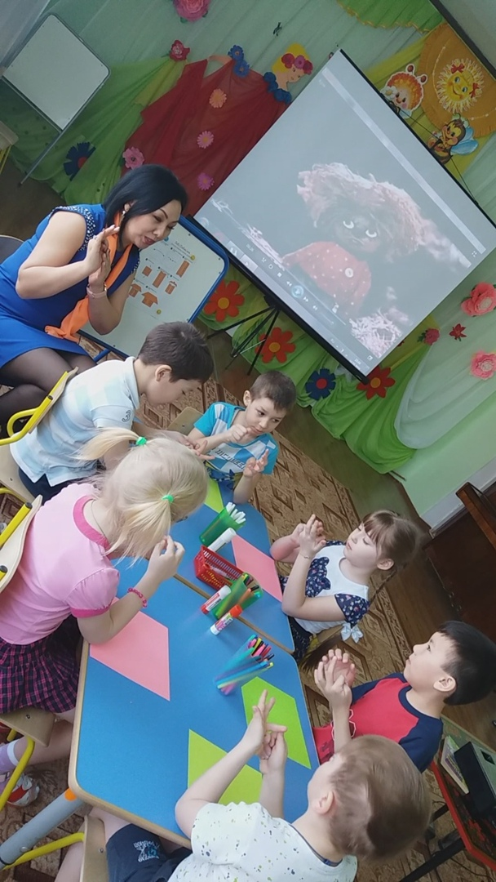

Slide 17
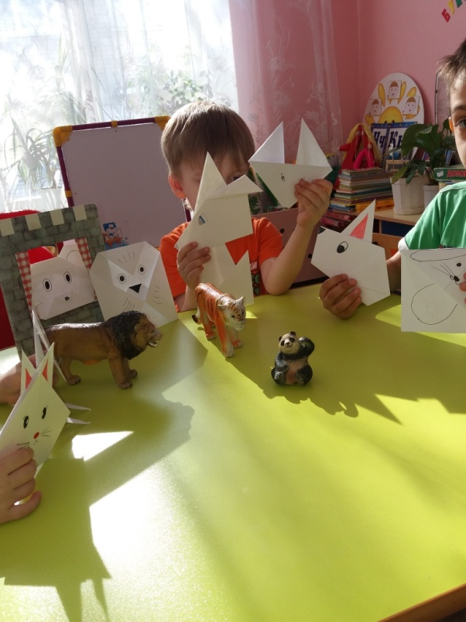
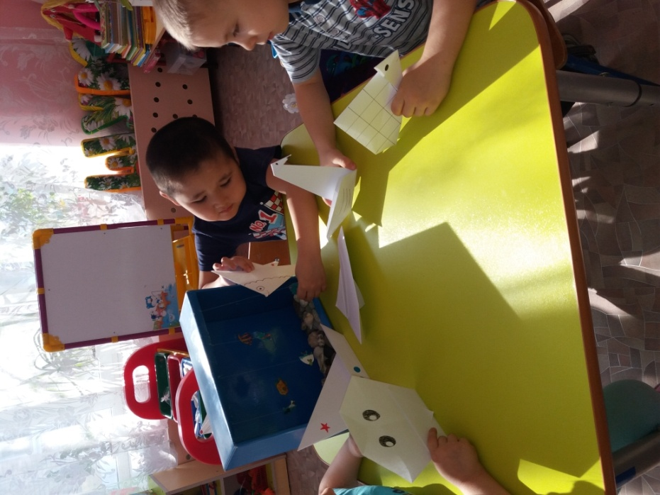
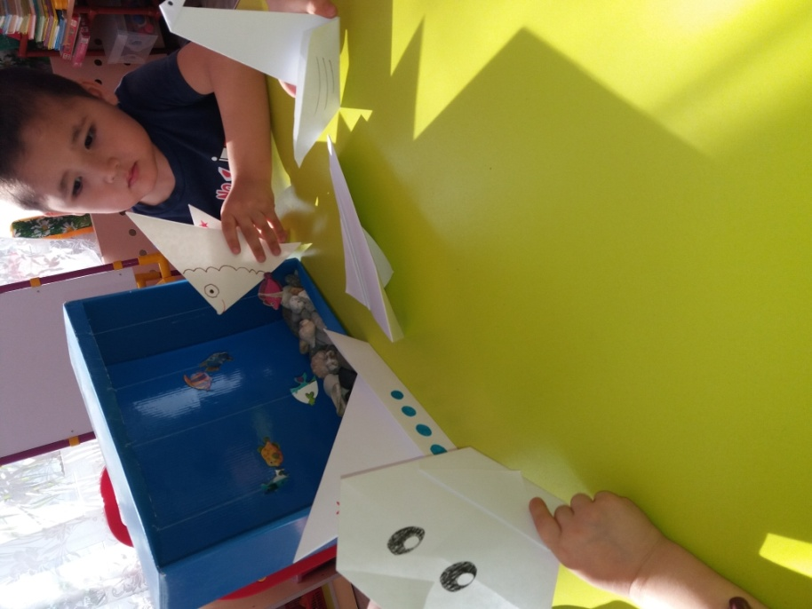
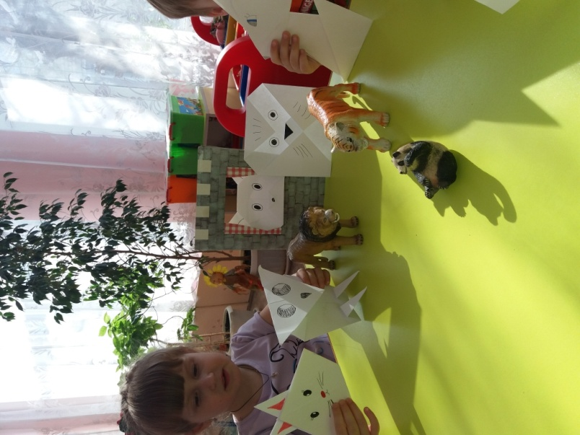
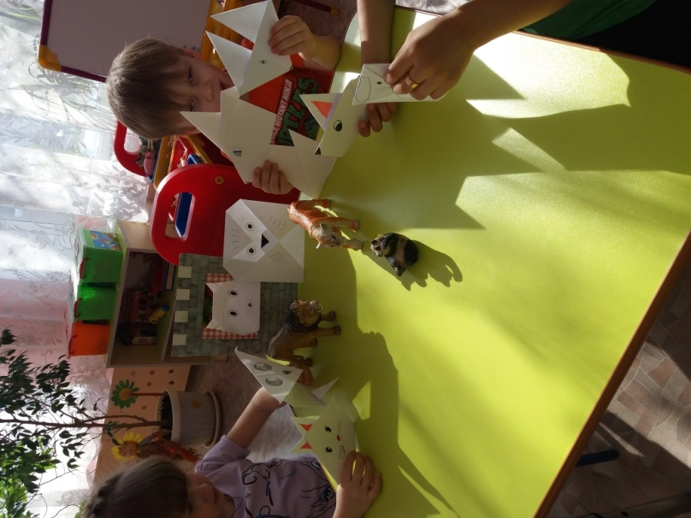

Slide 18
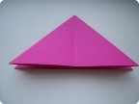
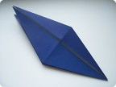
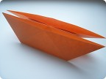
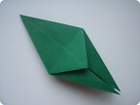
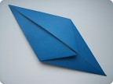
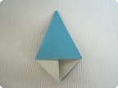
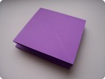


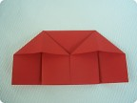
БАЗОВЫЕ ФОРМЫ ОРИГАМИ

Slide 19
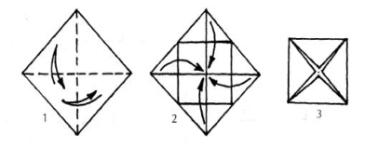
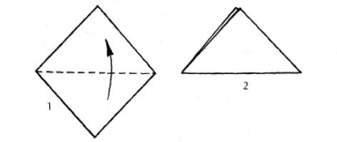
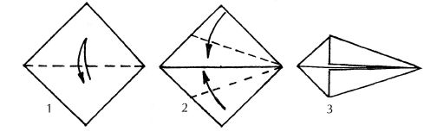
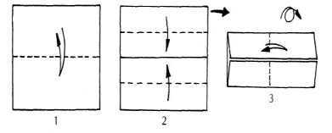
Конверт Треугольник
Мороженое Книжка

Slide 20

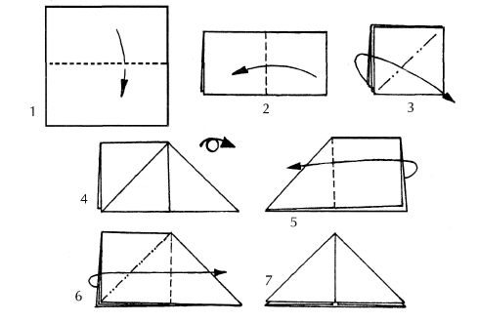
Блин
Двойной треугольник

Slide 21
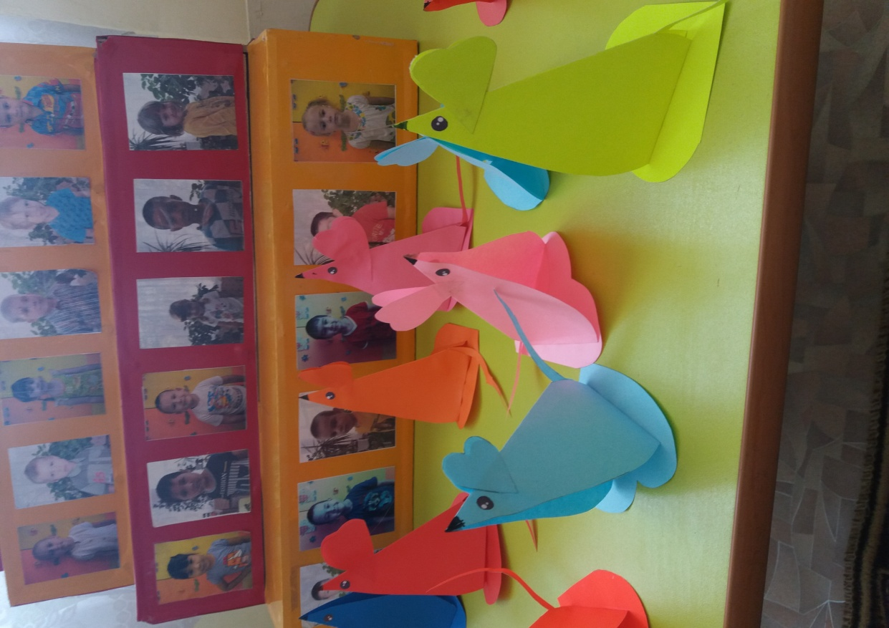
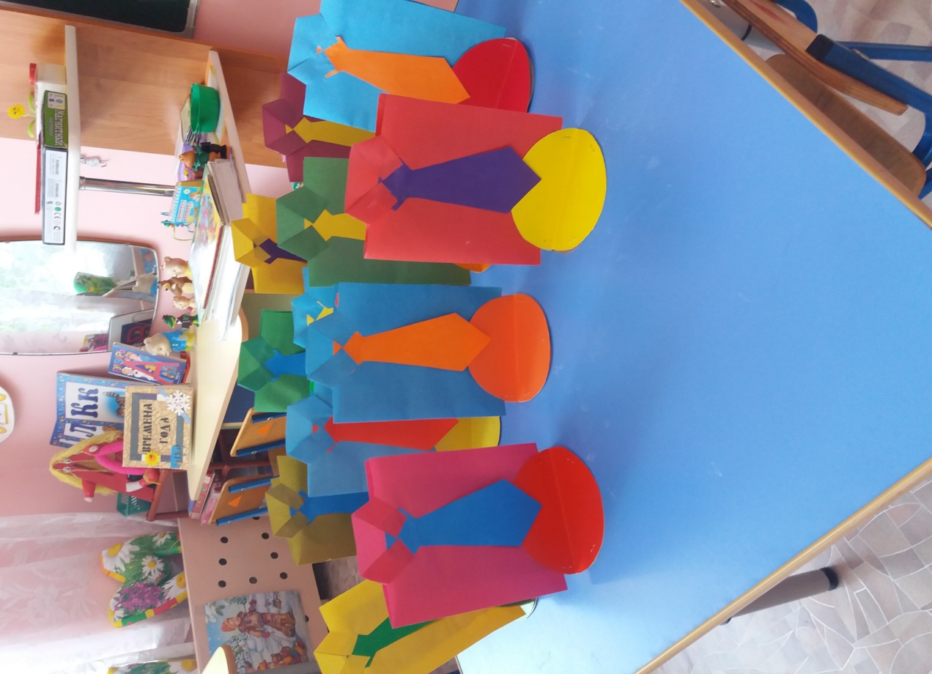
Оригами используется:
изготовление поздравительных открыток и сувениров;
создание книжек – сказок;
оформление интерьера;
создание атрибутов для игр и занятий.

Slide 22
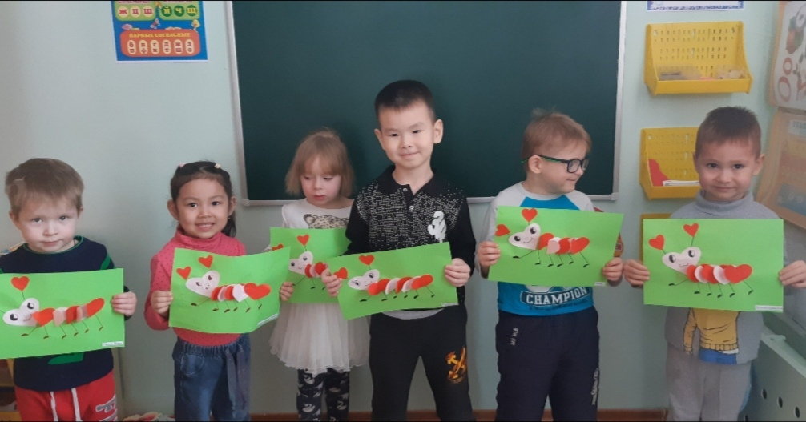
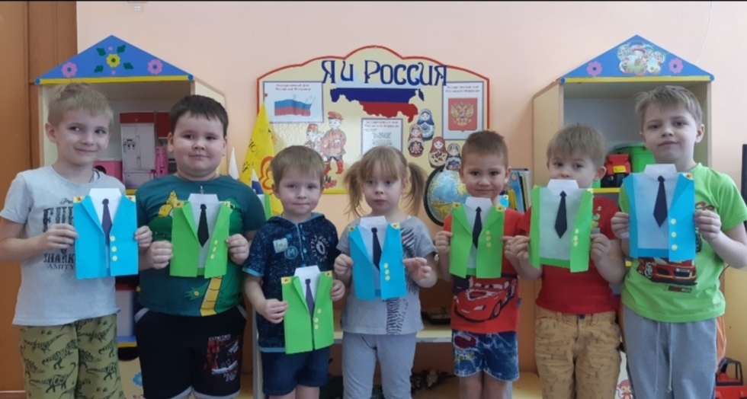

Slide 23
Ожидаемые результаты:
В результате обучения технике оригами дети:
Научатся различным приемам работы с бумагой;
Будут знать основные геометрические понятия и базовые формы оригами;
Научатся следовать устным инструкциям, создавать изделия оригами
Будут создавать композиции с изделиями, выполненными в технике оригами;
Разовьют внимание, память, мышление, пространственное воображение; мелкую моторику рук и глазомер; художественный вкус, творческие способности и фантазию.
Познакомятся с искусством оригами;
Овладеют навыками культуры труда;
Улучшат свои коммуникативные способности и приобретут навыки работы в коллективе.

Slide 24
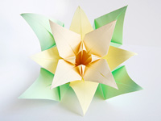
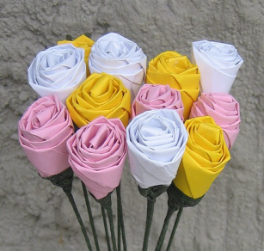
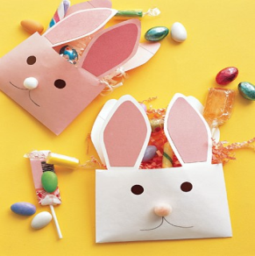
Спасибо за внимание!

